Slide 1
Engenharia de Software
Plano de Curso

Slide 2
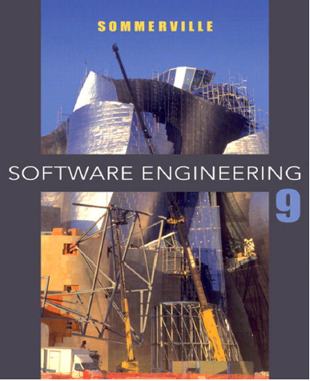
Plano de Curso
Livro base:
Software Engineering
Ian Sommerville
Ou
Software Engineering
Roger Pressman

Slide 3
Plano de Curso - básico
Aula 01 – Introdução
Aula 02 – Processo de Software
Aula 03 – Desenvolvimento de Software Ágil
Aula 04 – Engenharia de Requisitos
Aula 05 – Modelagem de Sistemas
Aula 06 – Projeto de Arquitetura
Aula 07 – Projeto e Implementação
Aula 08 – Teste de Software
Aula 09 – Evolução de Software

Slide 4
Plano de Curso - avançado
Aula 11 – Reuso de Software
Aula 12 – ES Baseada em Componentes
Aula 13 – Engenharia de Software Distribuída
Aula 14 – Arquitetura Orientada a Serviços
Aula 15 – Software Embarcado
Aula 16 – Hardware/Software Codesign

Slide 5
Avaliações
Avaliação
Prova Teórica I
Prova Teórica II
Mini-projeto de engenharia
Duplas – cada dupla atuará nos papeis de engenheiro e cliente
Já definir as duplas até próxima aula!!!
Pontos de participação
Apresentações discursivas sobre temas do estado da arte
PT_{I} + PT_{II} + MP + PP / 3

Slide 6
Motivação
Todos devem passar com Média > 9.0
“A primeira coisa que o setor de RH de uma empresa de desenvolvimento de software verifica na triagem dos CVs é a nota de Engenharia de Software”
“Entrevista se baseia 75% em questões de engenharia de software”
“Principal foco dos concursos de TI”
Notes:
Eu acho que a programação em par do XP é uma perda de recursos. Vc acha que funcionaria em nossa empresa?
Me fale ai um pouco sobre as três reuniões realizadas no Scrum e como vc se portaria em cada uma delas?
Do que vc aprendeu sobre processo, o que vc acha que poderia ser aplicado aqui na nossa empresa?

Slide 7
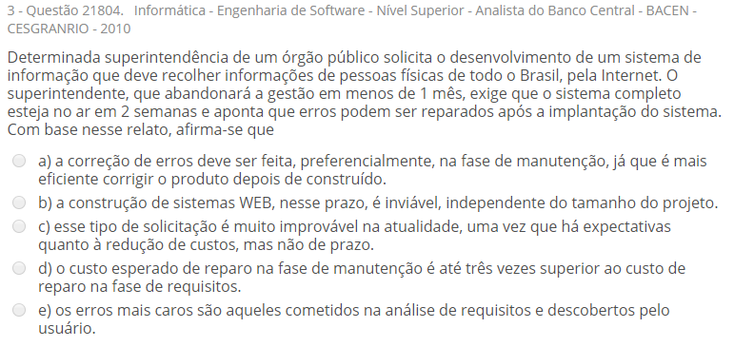
Motivação

Slide 8
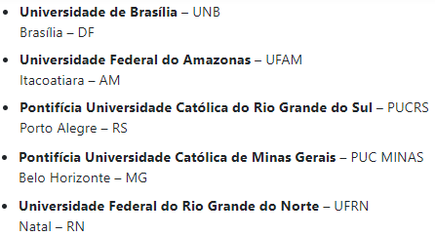






Motivação

Slide 9
Motivação
Por que engenharia de software é “fácil”?
Não tem pré-requisitos (OO facilita)
Não envolve matemática/física
Não envolve programação (ajuda mas não essencial)
Não envolve nada de eletricidade/eletrônica/controle..
E o que é preciso então????

Slide 10
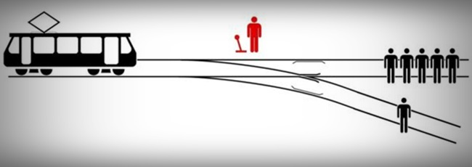
Engenharia de Sofwtare
“Engenharia de Software é a arte de lidar com trade-offs”
Notes:
Eu acho que a programação em par do XP é uma perda de recursos. Vc acha que funcionaria em nossa empresa?
Me fale ai um pouco sobre as três reuniões realizadas no Scrum e como vc se portaria em cada uma delas?

Slide 11

Engenharia de Software
TOMADA DE DECISÃO
“Por que...?”
$$$
Notes:
Eu acho que a programação em par do XP é uma perda de recursos. Vc acha que funcionaria em nossa empresa?
Me fale ai um pouco sobre as três reuniões realizadas no Scrum e como vc se portaria em cada uma delas?

